Slide 1
Проект № НИХ-492/2023 г. Заглавие/Тема: СРАВНИТЕЛНО ИЗСЛЕДВАНЕ НА БИОМАРКЕРИ НА ОСТРО ВЪЗПАЛЕНИЕ В НОСЕН СЕКРЕТ И В СЛЮНКА ПРИ ИНФЕКЦИОЗЕН РИНОСИНУИТ СРЕД ДЕЦА НА ВЪЗРАСТ 2-6 ГОДИНИ. Ръководител: Проф. д-р Г. Бекярова, д.м.н. Работен колектив: ас. д-р М. Василева, Доц. д-р М. Йорданова-Василева, дм, Проф. д-р Атанас Димов Арнаудов, дм, студент: Христиана Николаева Костадинова.

Slide 2
Цел: да се направи сравнителен анализ на концентрациите на някои биомаркери на остро възпаление в хода на ИРС сред детската популация на възраст 2-6 години и превалирането на някои маркери над други в назален секрет и в слюнка, в зависимост от етиологичния причинител (вирус или бактерия).
Основни задачи:
1. Изучаване на етио-патогенетичните особености на ИРС в детска възраст.
2. Опит да се верифицират методи за изследване на инфламаторни маркери в нерутинни биологични материали – назален секрет и слюнка.
3. Да се извърши сравнителен анализ на бионаличността на определени инфламаторни маркери (IL-6, TNF-α, IL-13, sIgA), като и биохимични показатели ( LDH, TP, UA) в носен секрет и в слюнка.
4. Да се анализират установените нива на съответните маркери и различията между тях, в зависимост от етио-патогенетичните характеристики.
5. Да се работи активно във връзка с откриване, анализиране и верифициране на нови, високо информативни и миниинвазивни методи на диагностика в областта на най-честите болести в детска възраст.
6. Извършване на статистически анализ на получените данни.

Slide 3
Резултати: Междинен отчет (м. Ноември/’23)
Извършена подробна литературна справка в Български и международни литературни източници, във връзка с актуалните знания и доказателства по съответния проблем. Бяха набелязани няколко пункта, по които е необходима допълнителна работа с ресурси.
Направен кратък литературен обзор по темата. Бе подготвена статия-обзор за публикация: „КАКВО НОВО ЗА ПОЗНАТИТЕ РИНОСИНУИТИ В ДЕТСКА ВЪЗРАСТ?“, Василева, M., Йорданова М., Black Sea Journal of Medicine and Public Health, 2023.
Изготвена форма на Информирано съгласие (Декларация за съгласие), с която да се запознае единият родител и съоветно да се попълни от него. Последната ще послужи във връзка с разглеждане на документи пред Комисията по етика на научните изследвания (КЕМНИ) на Университет „Проф. д-р А. Златаров”, гр. Бургас, при необходимост.
Изготвена Анкетна карта във връзка с някои социално-битови, психо-емоционали и други предразполагащи фактори, оказващи влияние върху изследвания проблем.
Бяха набелязани, обмислени и приети Критерии за включване и Критерии за изключване на пациенти от изследването.
Във връзка с техническото оборудване и небходимите реактиви и консумативи, бяха направени подробни справки по отношение – технически параметри, финансови разходи и очаквани резултати.

Slide 4
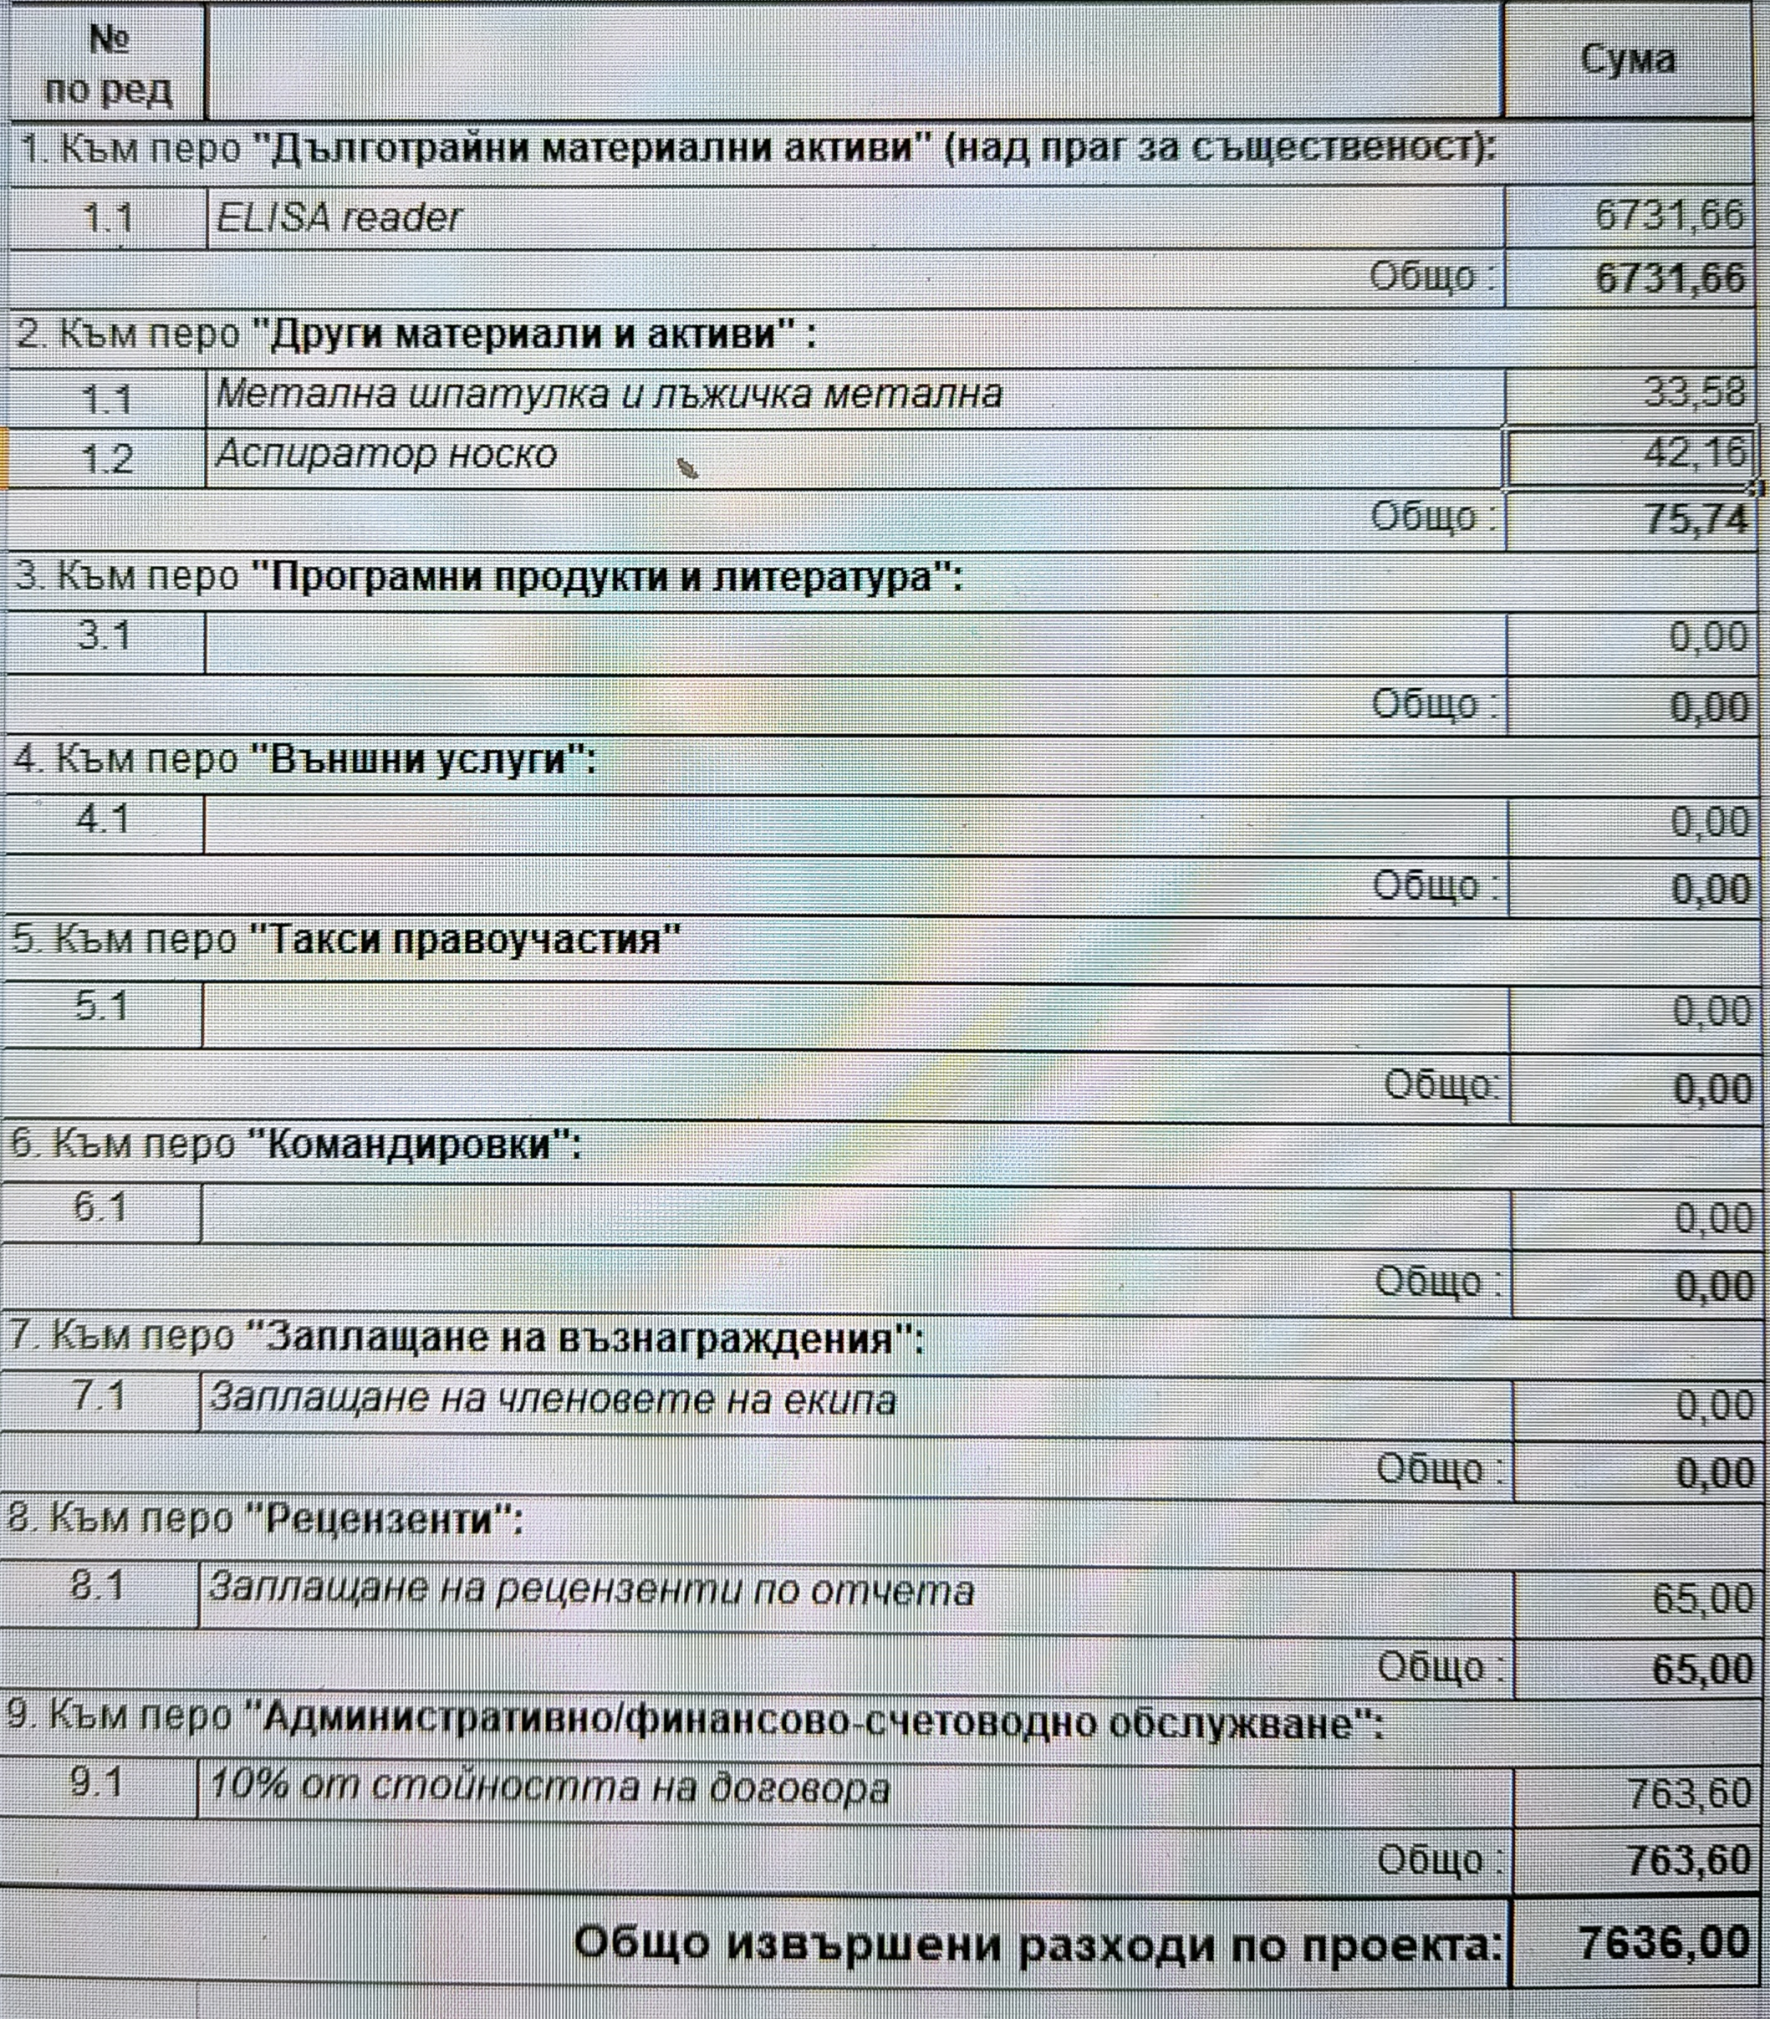
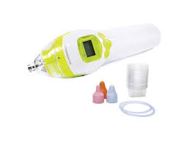
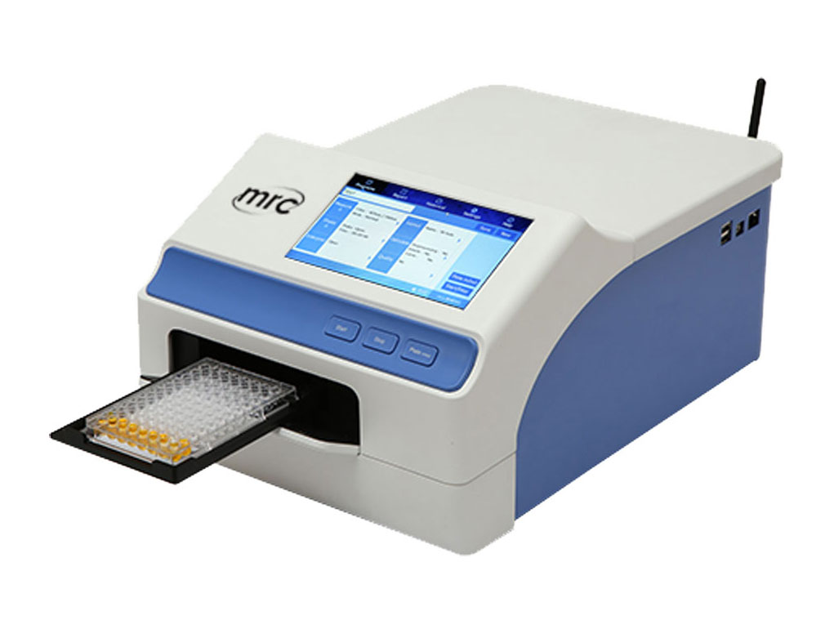
Финансов отчет Първа година
проект НИХ -492/2023
Получени средства: 7 636,00 лв
Изразходени средства: 7 636,00 лв
Срок на проекта: 2 години
Аспиратор носен секрет
ЕLISA reader

Slide 5
Благодаря за вниманието!
Задачи

